Slide 1
MATLAB 程式設計
曲線擬合與迴歸分析

Slide 2
線性迴歸：曲線擬合
曲線擬合（Curve Fitting）
  建立的數學模型是「單輸入、單輸出」（Single-input Single-output，簡稱SISO）
  其特性可用一條曲線來表示
  在資料分析上都稱為迴歸分析（Regression Analysis），或稱為資料擬合（Data Fitting）
迴歸分析與所使用的數學模型有很大的關係
  模型是線性模型，則此類問題稱為線性迴歸（Linear Regression）
  模型是非線性模型，則稱為非線性迴歸（Nonlinear Regression）。

Slide 3
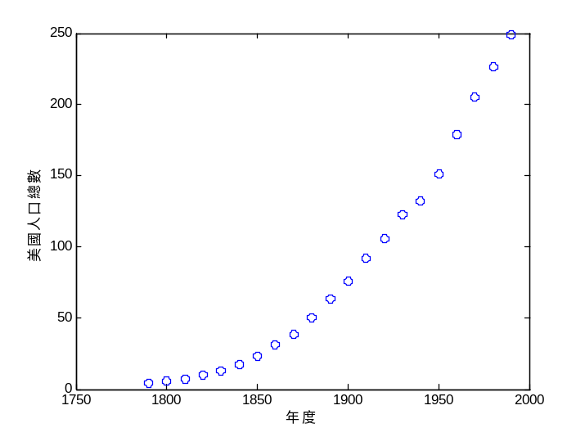
線性迴歸：曲線擬合
觀察資料是美國自 1790 至 1990 年（以 10 年為一單位）的總人口，此資料可由載入檔案 census.mat 得到
  範例10-1： censusPlot01.m
load census.mat % 載入人口資料
plot(cdate, pop, 'o'); % cdate 代表年度，pop 代表人口總數
xlabel('年度');
ylabel('美國人口總數');

Slide 4


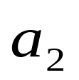
線性迴歸：曲線擬合
上圖資料點走勢，通過這些點的曲線可能是二次拋物線，假設為
  其中y為輸出，x為輸入， 、 及 則為此模型的參數。
  參數相對於y呈線性關係，所以此模型稱為「具有線性參數（Linear-in-the-parameters）」的模型。
找出最好的參數值，使得模型輸出與實際資料越接近越好，此過程即稱為線性迴歸（Linear Regression）

Slide 5






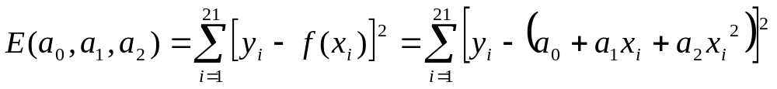
線性迴歸：曲線擬合
線性迴歸
  假設觀察資料可寫成 ,i= 1~21。當輸入為 時，實際輸出為 。
  模型的預測值為
  平方誤差：
  總平方誤差 是參數 、 、 的函數則可表示如下：

Slide 6



線性迴歸：曲線擬合
求得參數 、 、 的最佳值
  求出 對 、 、 的導式，令其為零，即可解出 、 、 的最佳值。
  平方誤差 為 、 、 的二次式
  導式 、 及 為 、 、 的一次式
  令上述導式為零之後，我們可以得到一組三元一次線性聯立方程式，就可以解出參數 、 、 的最佳值。

Slide 7
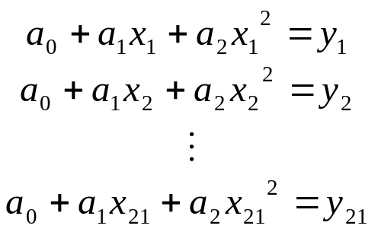
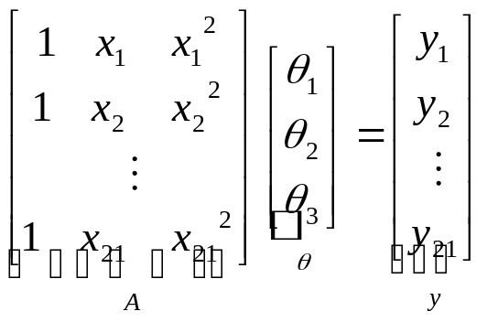



線性迴歸：曲線擬合
假設 21 個觀察點均通過此拋物線，將這 21 個點帶入拋物線方程式，得到下列21個等式：
亦可寫成
  其中 、 為已知， 為未知向量。

Slide 8


線性迴歸：曲線擬合
上述21個方程式
  21 個方程式，只有 3 個未知數（ ，所以通常不存在一組解來滿足這 21 個方程式。
  在一般情況下，只能找到一組 ，使得等號兩邊的差異為最小，此差異可寫成
  此即為前述的總平方誤差
MATLAB 提供一個簡單方便的「左除」（\）指令，來解出最佳的

Slide 9
線性迴歸：曲線擬合
利用「左除」來算出最佳的 值，並同時畫出具有最小平方誤差的二次曲線
  範例10-2： census01.m
load census.mat % 載入人口資料
plot(cdate, pop, 'o'); % cdate 代表年度，pop 代表人口總數
A = [ones(size(cdate)), cdate, cdate.^2];
y = pop;
theta = A\y; % 利用「左除」，找出最佳的 theta 值
plot(cdate, pop, 'o', cdate, A*theta, '-');
legend('實際人口數', '預測人口數');
xlabel('年度');
ylabel('美國人口總數');

Slide 10
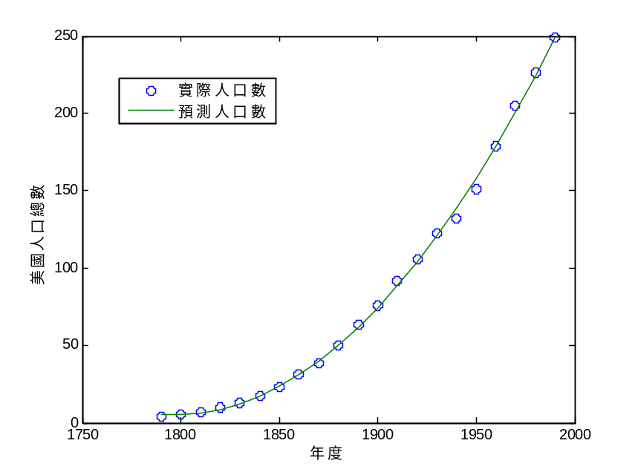
線性迴歸：曲線擬合
  由上述範例，我們可以找出最佳的
  因此具有最小平方誤差的拋物線可以寫成：

Slide 11
提示
左除的概念，可記憶如下：原先的方程式是 A*theta = y，我們可將 A移項至等號右邊，而得到 theta = A\y。必須小心的是：原先 A 在乘式的第一項，所以移到等號右邊後，A 仍然必須是除式的第一項。
若我們要解的方程式是 theta*A = y，則同樣的概念可得到最小平方解 theta = A/ y。

Slide 12
線性迴歸：曲線擬合
根據上拋物線數學模型，我們可以預測美國在 2000 年的人口總數為：
  範例10-3： census02.m
load census.mat % 載入人口資料
A = [ones(size(cdate)), cdate, cdate.^2];
theta = A\pop; % 利用「左除」，找出最佳的 theta 值
t=2000; pop2000 = [1, t, t^2]*theta;
% 在 2000 年美國人口線數預測值
t=2010; pop2010 = [1, t, t^2]*theta;
% 在 2010 年美國人口線數預測值
fprintf('美國人口在2000年的預測值 = %g （百萬人）\n', pop2000);
fprintf('美國人口在2010年的預測值 = %g （百萬人）\n', pop2010);
>> 美國人口在2000年的預測值 = 274.622 （百萬人）
>> 美國人口在2010年的預測值 = 301.824 （百萬人）

Slide 13

線性迴歸：曲線擬合
上述例子推廣，得到一個 n 次多項式：
利用多項式的數學模型來進行曲線擬合，通稱為「多項式擬合（Polynomial Fitting）」
MATLAB 提供了 polyfit 指令來找出最佳參數

Slide 14
線性迴歸：曲線擬合
可以使用 polyval 指令來計算多項式的值，程式碼更加簡潔
  範例10-4： census03.m
  polyfit(cdate, pop, 2)」中的 2 代表用到的模型是 2 次多項式
load census.mat % 載入人口資料
theta = polyfit(cdate, pop, 2); % 進行二次多項式擬合，找出 theta 值
fprintf('2000年的預測值 = %g （百萬人）\n', polyval(theta, 2000));
fprintf('2010年的預測值 = %g （百萬人）\n', polyval(theta, 2010));
>> 在2000年的預測值 = 274.622 （百萬人）
>> 在2010年的預測值 = 301.824 （百萬人）

Slide 15
線性迴歸：曲線擬合
線性迴歸的成功與否，與所選取的模型有很大的關係。
  模型所含的參數越多，平方誤差會越小。
  若參數個數等於資料點個數，平方誤差會等於零，但這並不表示預測會最準，因為資料點含有雜訊。
完全吻合資料的模型亦代表此模型受雜訊的影響最大，預測之準確度也會較差。
「模型複雜度」（即可變參數的個數）和「預測準確度」是相互抗衡的兩個因素，

Slide 16
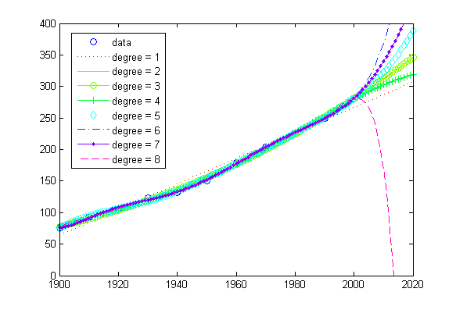
線性迴歸：曲線擬合
MATLAB 下輸入「census」，可對 census 資料進行曲線擬合的結果，如下：
  上述圖形可以看出，當多項式的次數越來越高時，「外插」常會出現不可信的結果。
  這表示選用的模型參數太高，雖然誤差的平方和變小了，但是預測的可靠度也下降了。

Slide 17



線性迴歸：曲面擬合
「多輸入、單輸出」的線性迴歸數學模型寫成
  其中x 為輸入，y 為輸出， 、 、…、 為此模型的參數， ，則是已知的函數，稱為基底函數（Basis Functions）
  所給的資料點為 ，稱為取樣資料（Sample Data）或訓練資料（Training Data）。

Slide 18
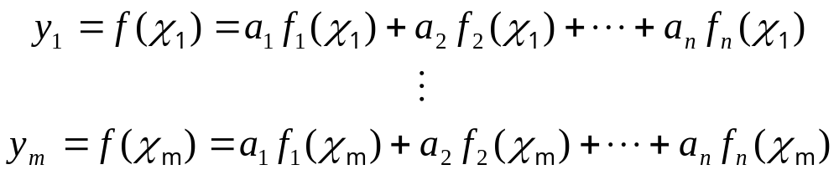
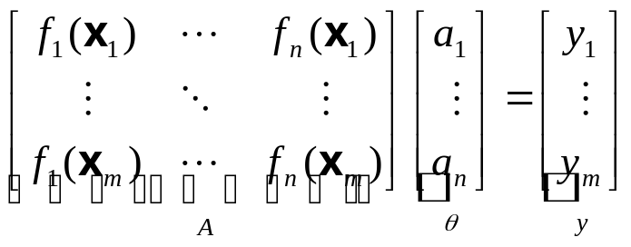
線性迴歸：曲面擬合
將上述資料點帶入模型後可得：
或可表示成矩陣格式：

Slide 19






線性迴歸：曲面擬合
由於 (即資料點個數遠大於可變參數個數)，欲使上式成立，須加上一誤差向量 e：
平方誤差則可寫成
求 的最佳值
  直接取 對 的偏微分，並令其等於零，即可得到一組 n 元一次的線性聯立方程式
  用矩陣運算來表示， 的最佳值可表示成
  也可以使用 MATLAB 的「左除」來算出 的最佳值，即 。

Slide 20


提示
理論上，最佳的 值為 ，但是 容易造成電腦內部計算的誤差，MATLAB 實際在計算「左除」時，會依照矩陣 A 的特性而選用最佳的方法，因此可以得到較穩定且正確的數值解。

Slide 21
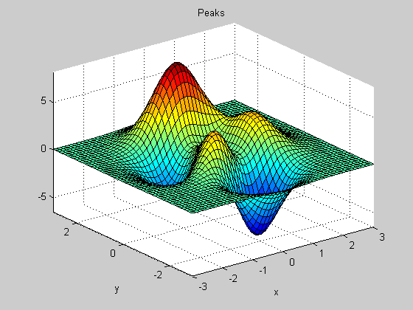
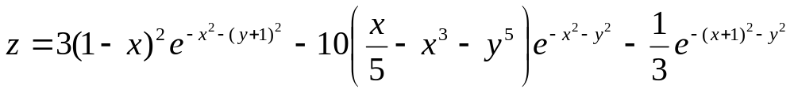
線性迴歸：曲面擬合
在 MATLAB 下輸入 peaks，可以畫出一個凹凸有致的曲面，如下：
此函數的方程式如下：

Slide 22
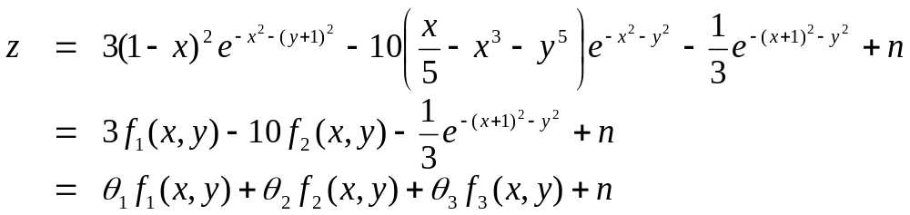



線性迴歸：曲面擬合
在下列說明中，假設：
  數學模型的基底函數已知
  訓練資料包含正規分佈的雜訊
上述函數可寫成：
  其中我們假設 、 和 是未知參數，n 則是平均為零、變異為 1 的正規分佈雜訊。

Slide 23
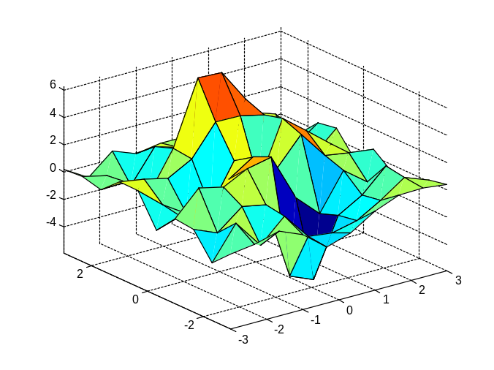
線性迴歸：曲面擬合
若要取得 100 筆訓練資料
  範例10-5： peaks01.m
  randn 指令的使用即在加入正規分佈雜訊。上圖為我們收集到的訓練資料，由於雜訊很大，所以和原先未帶雜訊的圖形差異很大。
pointNum = 10;
[xx, yy, zz] = peaks(pointNum);
zz = zz + randn(size(zz)); % 加入雜訊
surf(xx, yy, zz);
axis tight

Slide 24
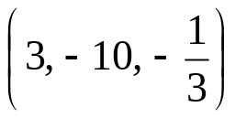
線性迴歸：曲面擬合
現在我們要用已知的基底函數，來找出最佳的 、 和
  範例10-6： peaks02.m
  由此找出的 值和最佳值 相當接近。
pointNum = 10;
[xx, yy, zz] = peaks(pointNum);
zz = zz + randn(size(zz))/10; % 加入雜訊
x = xx(:); % 轉為行向量
y = yy(:); % 轉為行向量
z = zz(:); % 轉為行向量
A = [(1-x).^2.*exp(-(x.^2)-(y+1).^2), (x/5-x.^3-y.^5).*exp(-x.^2-y.^2), exp(-(x+1).^2-y.^2)];
theta = A\z % 最佳的 theta 值
theta =
3.0088
-10.0148
-0.2924

Slide 25
線性迴歸：曲面擬合
根據上求得之參數，可以輸入較密的點，得到迴歸後的曲面
  範例10-7： peaks03.m
pointNum = 10;
[xx, yy, zz] = peaks(pointNum);
zz = zz + randn(size(zz))/10; % 加入雜訊
x = xx(:); y = yy(:); z = zz(:); % 轉為行向量
A = [(1-x).^2.*exp(-(x.^2)-(y+1).^2), (x/5-x.^3-y.^5).*exp(-x.^2-y.^2), exp(-(x+1).^2-y.^2)];
theta = A\z; % 最佳的 theta 值
% 畫出預測的曲面
pointNum = 31;
[xx, yy] = meshgrid(linspace(-3, 3, pointNum), linspace(-3, 3, pointNum));

Slide 26
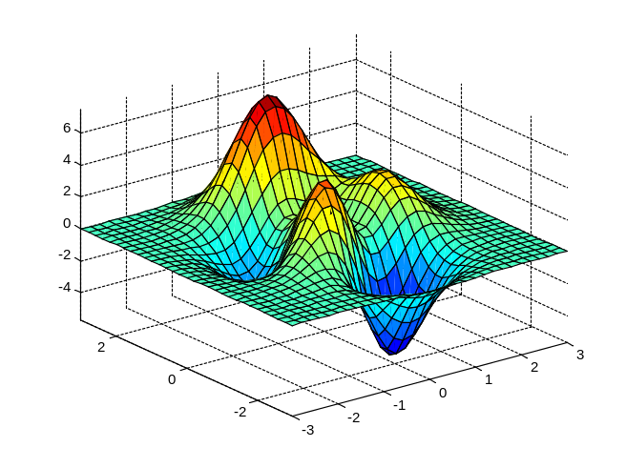
線性迴歸：曲面擬合
x = xx(:); y = yy(:); % 轉為行向量
A = [(1-x).^2.*exp(-(x.^2)-(y+1).^2), (x/5-x.^3-y.^5).*exp(-x.^2-y.^2), exp(-(x+1).^2-y.^2)];
zz = reshape(A*theta, pointNum, pointNum);
surf(xx, yy, zz);
axis tight
  在上圖中，我們猜對了基底函數，因此得到非常好的曲面擬合。
只要基底函數正確，而且雜訊是正規分佈，那麼當資料點越來越多，上述的最小平方法就可以逼近參數的真正數值。

Slide 27



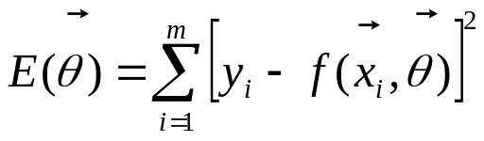
非線性迴歸：使用fminsearch
非線性迴歸（Nonlinear Regression）是一個比較困難的問題，原因如下：
  無法一次找到最佳解。
  無法保證能夠找到最佳解。
  須引用各種非線性最佳化的方法。
  各種相關數學性質並不明顯。
以數學來描述，假設所用的數學模型是
  其中 是輸入向量， 是可變非線性函數，y 是輸出變數。
  總平方誤差為

Slide 28
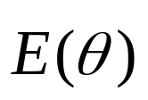

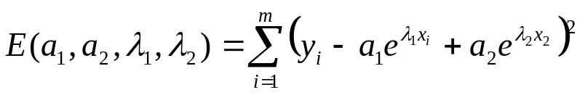

非線性迴歸：使用fminsearch
用一般最佳化（Optimization）的方法，來找出 的最小值，例如
  梯度下降法（Gradient Descent）
  Simplex下坡式搜尋（Simplex Downhill search）
舉例來說，假設所用的數學模型為
  其中， 、 為線性參數，但 λ₁、λ₂ 為非線性參數，則此模型為非線性
  總平方誤差可表示：
  欲找出使 為最小的 、 、λ₁及λ₂，需將 E 寫成一函式，並由其它最佳化的方法來求出此函式的最小值。

Slide 29
非線性迴歸：使用fminsearch
假設此函式為 errorMeasure1.m，
  範例10-8： errorMeasure01.m
  其中 theta 是參數向量，包含了 、 、λ₁ 及 λ₂，data 則是觀察到的資料點，傳回的值 則是總平方誤差。
function squaredError = errorMeasure1(theta, data)
x = data(:,1);
y = data(:,2);
y2 = theta(1)*exp(theta(3)*x)+theta(2)*exp(theta(4)*x);
squaredError = sum((y-y2).^2);

Slide 30
非線性迴歸：使用fminsearch
欲求出 的最小值，我們可使用 fminsearch 指令
  範例10-9： nonlinearFit01.m
load data.txt
theta0 = [0 0 0 0];
tic
theta = fminsearch(@errorMeasure1, theta0, [], data);
fprintf('計算時間 = %g\n', toc);
x = data(:, 1);
y = data(:, 2);
y2 = theta(1)*exp(theta(3)*x)+theta(2)*exp(theta(4)*x);
plot(x, y, 'ro', x, y2, 'b-');
legend('Sample data', 'Regression curve');
fprintf('誤差平方和 = %d\n', sum((y-y2).^2));

Slide 31
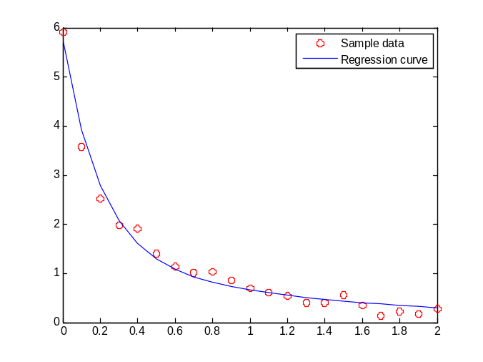
非線性迴歸：使用fminsearch
計算時間 = 0.03
誤差平方和 = 5.337871e-001
  上圖的曲線為 fminsearch 指令產生的迴歸曲線。
  fminsearch 指令是一個使用 Simplex 下坡式搜尋法（Downhill Simplex Search）的最佳化方法，用來找出 errorMeasure1 的極小值，並傳回 theta 的最佳值。

Slide 32

非線性迴歸：使用混成法
上述方法把所有參數全部視為非線性參數。
混成法將上述方法進一步改良，也就是將線性與非線性參數分開，各用不同的方法來處理。
以上例而言，數學模型為：
  、 線性參數：最小平方法，即「左除」或「\」
  λ₁、λ₂ 非線性參數： Simplex 下坡式搜尋（即 fminsearch）
混成法的好處是
  最小平方法能夠在非線性參數固定的情況下，一次找到最好的線性參數的值，因為搜尋空間的維度由 4降為 2最佳化會更有效率。

Slide 33
非線性迴歸：使用混成法
使用上述混成（Hybrid）的方法，函式 errorMeasure1 須改寫成 errorMeasure2
  範例10-10： errorMeasure2.m
  lambda 是非線性參數向量， data 仍是觀察到的資料點，a 是利用最小平方法算出的最佳線性參數向量，傳回的 squareError 仍是總平方誤差
function squaredError = errorMeasure2(lambda, data)
x = data(:,1);
y = data(:,2);
A = [exp(lambda(1)*x) exp(lambda(2)*x)];
a = A\y;
y2 = a(1)*exp(lambda(1)*x)+a(2)*exp(lambda(2)*x);
squaredError = sum((y-y2).^2);

Slide 34
非線性迴歸：使用混成法
欲用此混成法求出誤差平方和的最小值
  範例10-11： nonlinearFit02.m
load data.txt
lambda0 = [0 0];
tic
lambda = fminsearch(@errorMeasure2, lambda0, [], data);
fprintf('計算時間 = %g\n', toc);
x = data(:, 1);
y = data(:, 2);
A = [exp(lambda(1)*x) exp(lambda(2)*x)];
a = A\y;
y2 = a(1)*exp(lambda(1)*x)+a(2)*exp(lambda(2)*x);
plot(x, y, 'ro', x, y2, 'b-');
legend('Sample data', 'Regression curve');
fprintf('誤差平方和 = %d\n', sum((y-y2).^2));

Slide 35
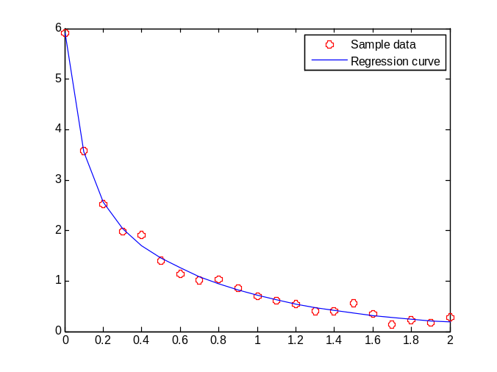
非線性迴歸：使用混成法
計算時間 = 0.02
誤差平方和 = 1.477226e-001
  此種混成法可以產生較低的誤差平方和，同時所需的計算時間也比較短。

Slide 36


非線性迴歸：使用變形法
亦可利用變形法（Transformation），將一數學模型轉換成只包含線性參數的模型。
假設一模型為：
取自然對數，可得：
ln a及ln b變成線性參數，我們可用“最小平方法”找出其值
  範例10-12： transformFit01.m
load data2.txt
x = data2(:, 1); % 已知資料點的 x 座標
y = data2(:, 2); % 已知資料點的 y 座標
A = [ones(size(x)) x];

Slide 37
非線性迴歸：使用變形法
theta = A\log(y);
subplot(2,1,1)
plot(x, log(y), 'o', x, A*theta); xlabel('x'); ylabel('ln(y)');
title('ln(y) vs. x');
legend('Actual value', 'Predicted value');
a = exp(theta(1)) % 辨識得到之參數
b = theta(2) % 辨識得到之參數
y2 = a*exp(b*x);
subplot(2,1,2);
plot(x, y, 'o', x, y2); xlabel('x'); ylabel('y');
legend('Actual value', 'Predicted value');
title('y vs. x');
fprintf('誤差平方和 = %d\n', sum((y-y2).^2));
a = 4.3282
b =-1.8235
誤差平方和 = 8.744185e-001

Slide 38
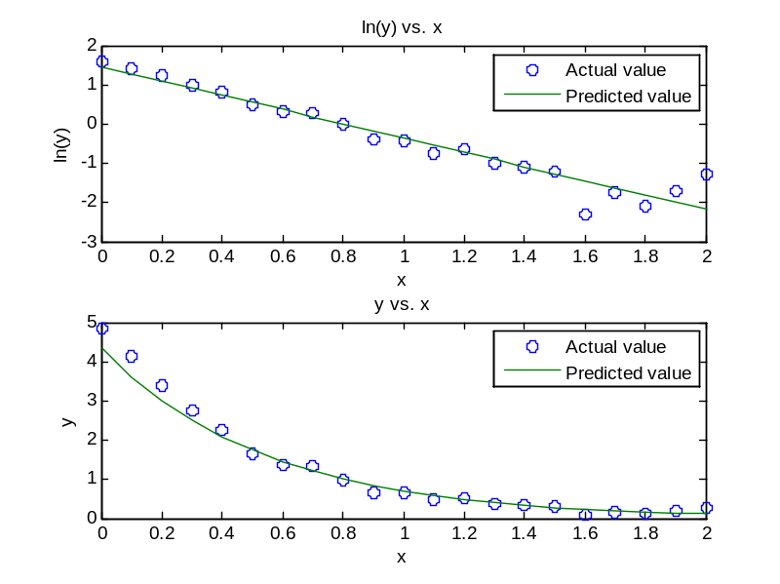
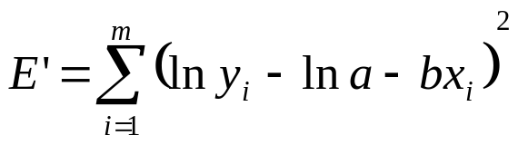
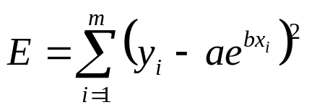
非線性迴歸：使用變形法
  第一個小圖是ln(y)對x的作圖，
  第二個小則是 y對 x的作圖。
  經由變形法之後，此最小平方法所得到的最小總平方誤差是
  而不是原模型的總平方誤差：
  通常E’為最小值時，E不一定是最小值，但亦離最小值不遠矣！

Slide 39
非線性迴歸：使用變形法
若要求取 E的最小值，可再用 fminsearch ，並以最小平方法得到的 a 及 b 為搜尋的起點
  範例10-13： transformFit02.m
load data2.txt
x = data2(:, 1); % 已知資料點的 x 座標
y = data2(:, 2); % 已知資料點的 y 座標
A = [ones(size(x)) x];
theta = A\log(y);
a = exp(theta(1)) % 辨識得到之參數
b = theta(2) % 辨識得到之參數
theta0 = [a, b]; % fminsearch 的啟始參數
theta = fminsearch(@errorMeasure3, theta0, [], data2);
x = data2(:, 1);
y = data2(:, 2);
y2 = theta(1)*exp(theta(2)*x);

Slide 40
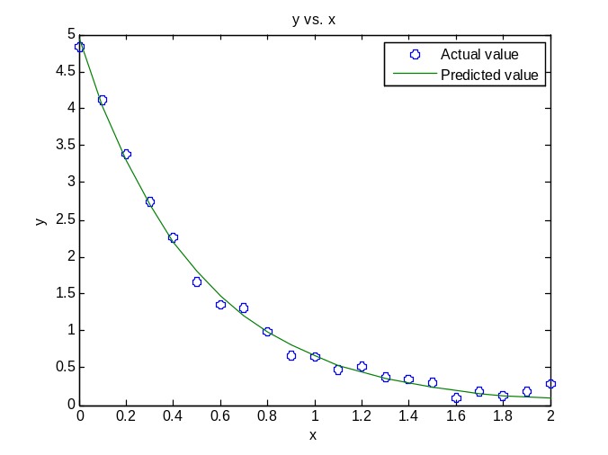
非線性迴歸：使用變形法
plot(x, y, 'o', x, y2); xlabel('x'); ylabel('y');
legend('Actual value', 'Predicted value');
title('y vs. x');
fprintf('誤差平方和 = %d\n', sum((y-y2).^2));
誤差平方和 = 1.680455e-001
由上述範例可以看出，我們可以先使用變形法，先找出大略的參數值，再用 fminsearch 來對誤差平方和進行最小化，因此得到的誤差平方和，只用變形法還要小。

Slide 41
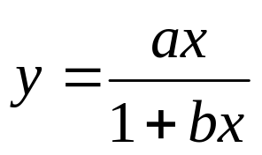
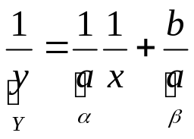
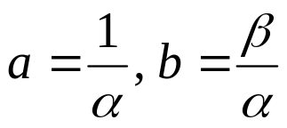
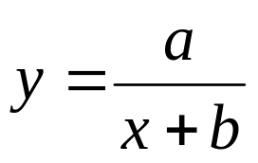
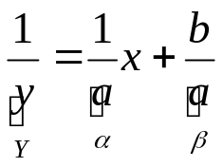

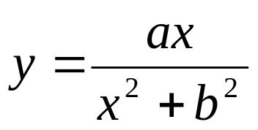
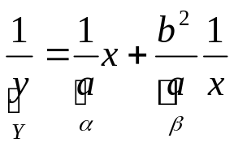
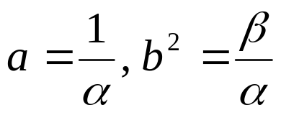
非線性迴歸：使用變形法
以下是一些變形法可用的非線性模型，以及相關的轉換方法：
編號 | 非線性模型 | 轉換後的線性模型 | 參數轉換公式
1
2
3

Slide 42
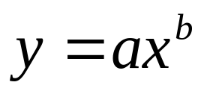
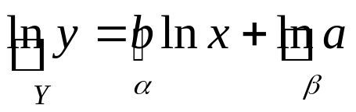
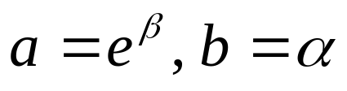
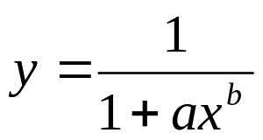
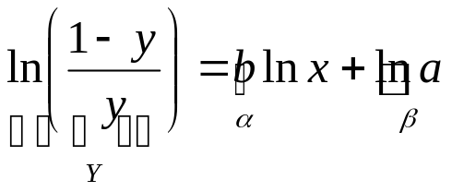
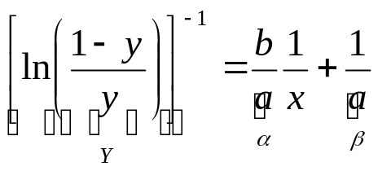
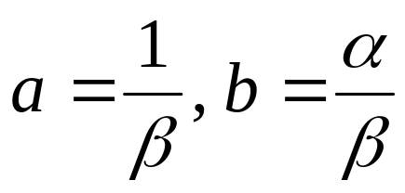
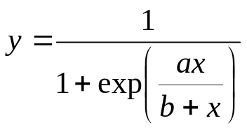
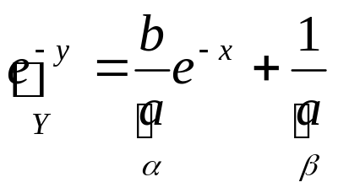
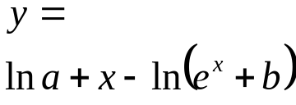
非線性迴歸：使用變形法
4
5
6
7

Slide 43
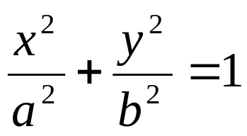
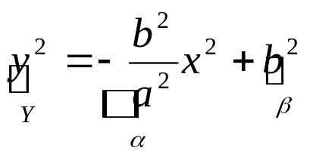
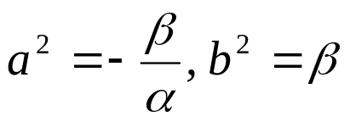
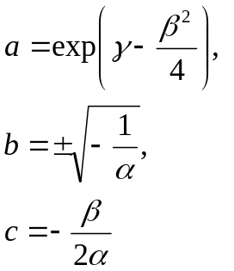
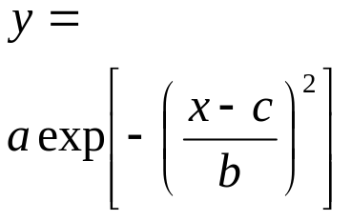
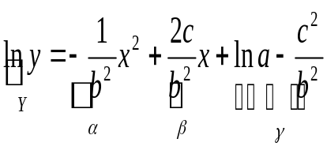
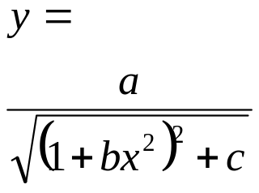
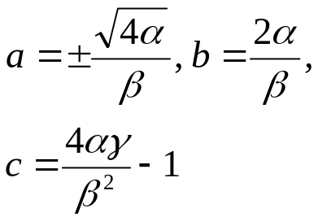

非線性迴歸：使用變形法
8
9
10

Slide 44
「曲線擬合工具箱」的使用
曲線擬合包含下列幾個步驟：
  觀察資料，並剔除明顯不合理的資料（這些資料在統計學上稱為 Outliers）。
  根據資料，選定數學模型及相關參數。
  根據線性或非線性迴歸的各種方法，以及一組給定的訓練資料（Training Data），算出參數的最佳值。
  觀察模型的誤差，以及模型對於其它測試資料（Test Data）的效能，以決定此模型的適用性。若適用，則停止此演算法。反之，若不適用，則根據模型的對於訓練及測試資料的誤差程度，重新修正模型，並回到步驟 3。

Slide 45
10-6「曲線擬合工具箱」的使用
以上步驟，需要經驗，且必須反覆進行，可能耗費大量時間，有鑑於此，MathWorks 公司在 MATLAB 6.x 後，推出了「曲線擬合工具箱」（Curve Fitting Toolbox），讓使用者能以 GUI （圖形使用者介面）的方式，來進行曲線擬合，並能快速地檢視擬合的結果和成效。

Slide 46
「曲線擬合工具箱」的使用
說明「曲線擬合工具箱」的使用
  首先，先載入 enso.mat，裡面包含兩個變數：
    month：每個資料點發生的相對月份
    pressure：在復活島（Easter Island）和澳洲的達爾文（Darwin）兩地的大氣壓力差值，取其整個月的平均值。此差值會導引整個南半球的貿易風（Trade Winds）流向
  根據這兩個變數，就可以呼叫「曲線擬合工具箱」來進行曲線的分析與擬合
  範例10-14： cftool01.m
load enso.mat % 載入 month 和 pressure 變數
cftool(month, pressure); % 呼叫「曲線擬合工具箱」

Slide 47

「曲線擬合工具箱」的使用
  此時此工具箱會將資料點畫出來，並將相關的操作介面顯示如上圖。

